Slide 1

Транспортный акселератор РЖД
Платформа развития инноваций для компаний транспортной
отрасли
1

Slide 2













Транспортный акселератор – инновационный консорциум лидеров транспортной отрасли для совместного развития коммерчески интересных проектов, направленный на обеспечение коммерческого сотрудничества между инновационными технологическими стартапами и корпорациями.
Цели:
Партнеры:
Создание инфраструктурной площадки для объединения запросов на решение операционных и стратегических задач компаний транспортной отрасли
Ускоренное достижение показателей Транспортной стратегии при сокращении затрат отдельных компаний
Создание объединяющей экосистемы для развития инноваций транспортной отрасли: от ВУЗов до корпораций
2

Slide 3






Модель Транспортного Акселератора (ТА)
Организатор
Партнеры
Пилотирование совместно
с корпорациями транспортной отрасли для подтверждения спроса на технологию или продукт
Открытое окно инноваций
Стартап 1
Анализ проектов для совместного применения партнерами
Обмен опытом работы
с инновациями
Поиск новых рынков сбыта продукции
Целевой запрос
Стартап 2
Формирование портфеля заказов на продукцию технологического проекта
Методолог платформы – формирование и обеспечение методологии, «правил работы», механик пилотирования и сотрудничества с проектами
Потенциальные эффекты от платформы
Кооперация партнёров в части инновационного развития
Экономические эффекты от инновационной деятельности (экономия)
Развитие коммерческих партнёрств при внедрении инноваций в конкретные продукты
3

Slide 4





Транспортный акселератор для развития Транспортной стратегии
Какие задачи Транспортной стратегии решает ТА
Увеличение объема и скорости транзита грузов и развитие мультимодальных логистических технологий
Повышение пространственной связанности и транспортной доступности территорий
Цифровая и низкоуглеродная трансформация отрасли
и ускоренное внедрение новых технологий
Повышение качества транспортных услуг и обслуживания пассажиров и, как следствие, увеличение подвижности населения
Повышение мобильности населения и развитие внутреннего туризма
Планируемые результаты
Взаимовыгодная коллаборация с партнерами для создания единой цепочки ценности
Пилотирование инновационных решений для решения внутрикорпоративных задач
Ускоренное развитие стартапов в масштабе отрасли: от запуска пилота до получения инвестиций
Формирование общего бюджета на проведение акселерационных программ
Разделение рисков и бюджета
Со-финансирование проекта со стороны партнеров
Обмен опытом и лучшими практикам через совместную работу партнеров
4
4

Slide 5
Транспортный акселератор в 2030 году
50
компаний-партнеров: ж/д, авиа, авто и водный транспорт
30
университетов, создающих инновации ранних стадий
20
венчурных фондов, инвестирующих в участников акселератора
4000
решений под задачи транспортных компаний
Время в пути до магистральной инфраструктуры на общественном транспорте или автомобиле
Объем перевозок во внешнеторговом обороте через пункты пропуска
Производительность труда в транспортном комплексе к 2019 году на приведенный т-км
ТА решает задачи Транспортной стратегии Российской Федерации до 2030 года
2019 год
3,5 часа
2030 год
2,5 часа
-1 ч
2019 год
837 млн т
2030 год
1222 млн т
+46%
2019 год
2030 год
в 1,5 раза
Доля пассажиров, использующих безналичную оплату проезда на общественном транспорте
в крупнейших агломерациях
Время в пути между центрами двух соседних субъектов Российской Федерации
Скорость доставки несырьевых грузов
на мультимодальной перевозке между всеми крупнейшими агломерациями
2019 год
8 часов
2030 год
6 часов
-2 ч
2019 год
260 км/сут.
2030 год
750 км/сут.
в 2,9
раза
2019 год
7%
2030 год
80%
+73
п.п.
Увеличение провозной способности железнодорожных участков в экспортном направлении относительно 2019 года нарастающим итогом
Доля перевозочных документов, оформляемых в электронном виде
Транспортная подвижность населения (включая поездки на личном автомобиле)
2019 год
5%
2030 год
97%
+92
п.п.
2019 год
2030 год
+273 млн т
2019 год
8,6 тыс.
пасс.-км на чел. в год
2030 год
14,2 тыс.
пасс.-км на чел. в год
+65%
5

Slide 6
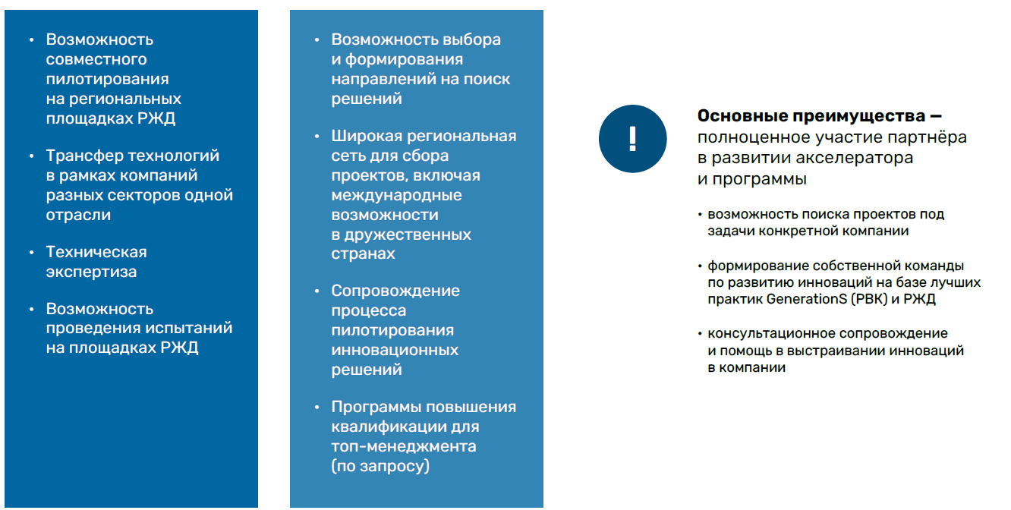
Преимущества для партнеров
6
6

Slide 7
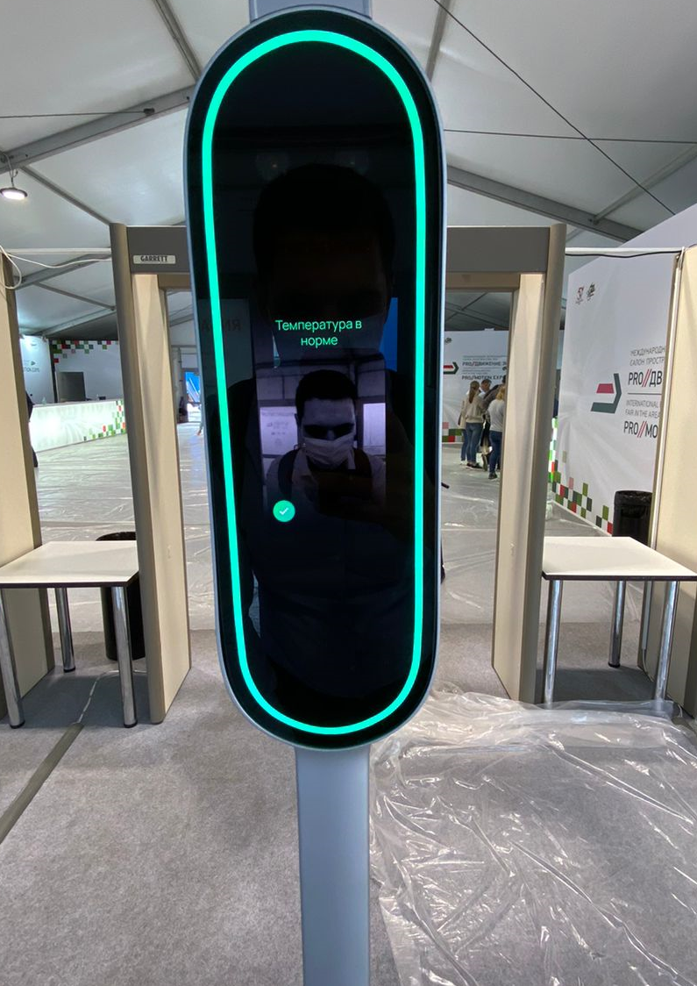
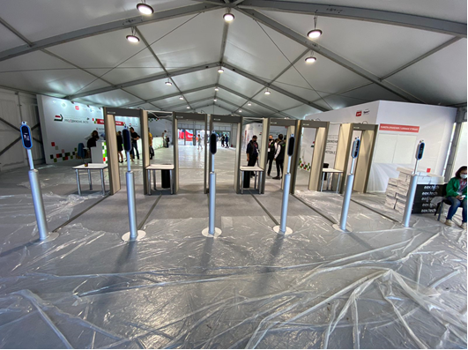
РЖД – двигатель Транспортного акселератора с 4-летним опытом работы с инновациями
2019
2020
2021
2022
2023
2400
заявок, 70+ зарубежных
КАП
КАП
КАП
КАП
ТА
218
84
₂₈ проектов –
победителей
₄ проекта
тиражируются
проектов представлено на очный отбор
Оператор - ФРИИ
7 победителей
Оператор - GenerationS
12 партнеров
1 фонд
7 победителей
Оператор - GenerationS
16 партнеров
4 фонда
7 победителей
Оператор - GenerationS
18 партнеров
5 фондов
7 победителей
Оператор - GenerationS
20+ партнёров
3 университета
5 фондов
500 стартапов
проекта прошли КАП
Выпускники акселератора РЖД
OVISION
TITAN POWER SOLUTION
120
установлено устройств контроля доступа, основанных на технологии распознавании лиц в административных здания ОАО «РЖД»
Проект с оборудованием для автоматического захвата звеньев рельсошпальной решетки успешно прошел испытания
ОАО «РЖД», и Visa внедрен сервис по оплате лицом услуг вагонов-бистро высокоскоростных поездов «Сапсан» при помощи биометрических данных. Сервис реализован на базе решения OPAY — технологии распознавания лиц от компании OVISION
10
комплектов планируется закупка в 2023
7
7

Slide 8

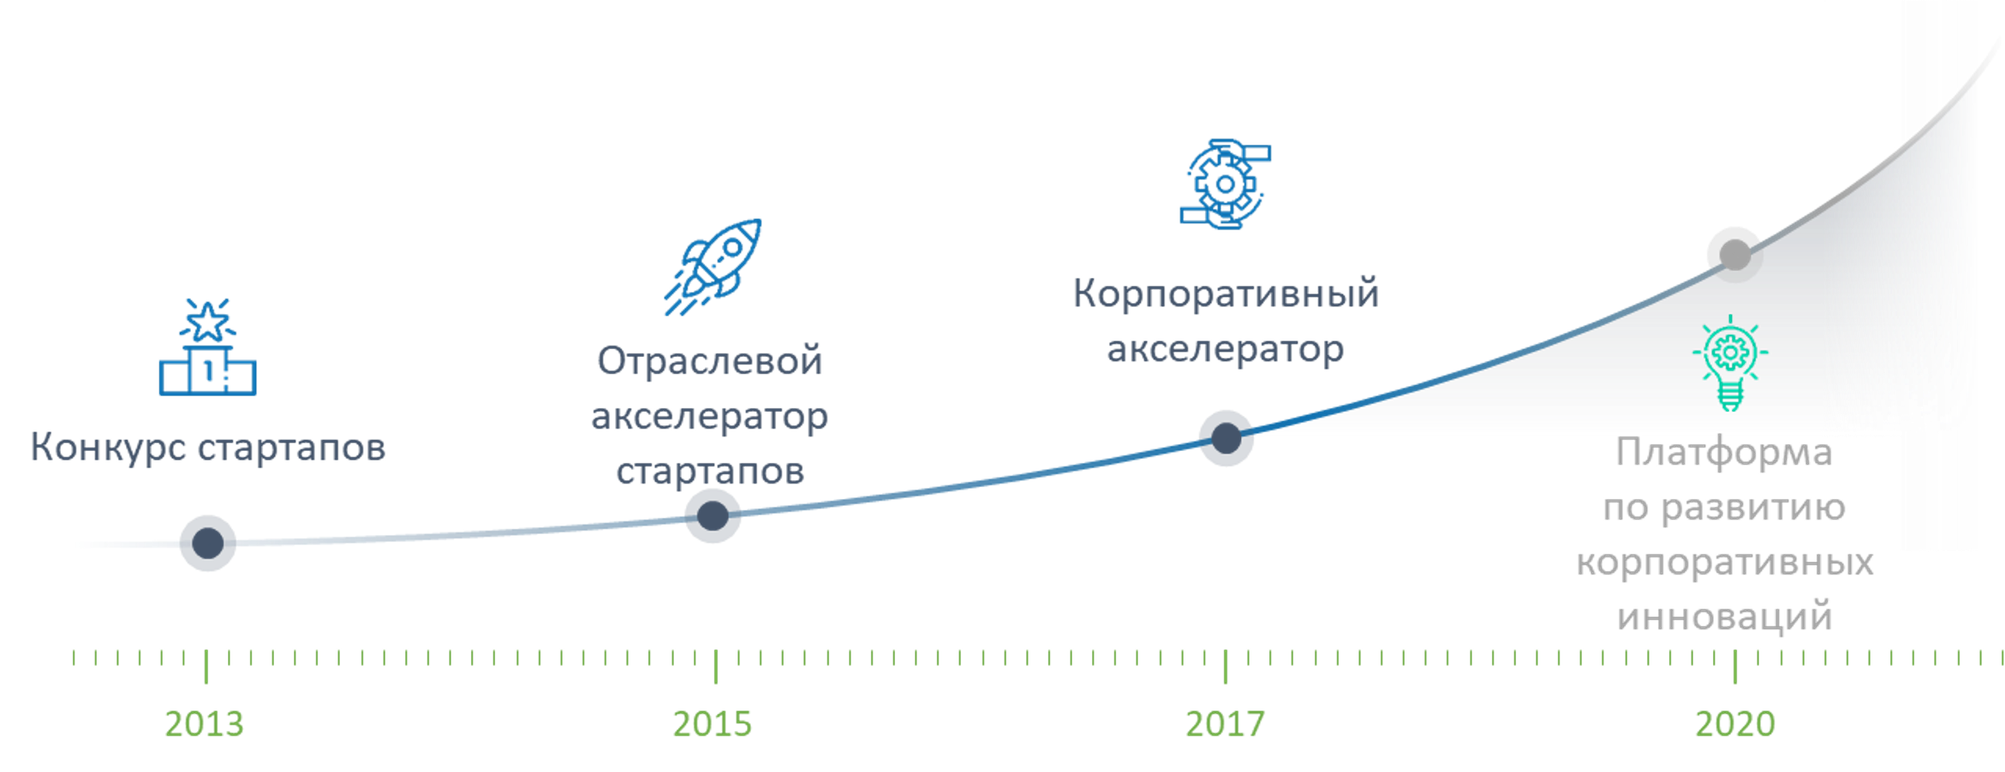






Оператор — GenerationS
платформа, предоставляющая сервисы инновационного консалтинга в разных отраслях под специфику бизнес-задач заказчиков
ЭВОЛЮЦИЯ РАЗВИТИЯ
ПРЕИМУЩЕСТВА
Укомплектованная команда менеджеров и аналитиков с корпоративным и/или консультационным опытом
в разных отраслях (инновации, инвестиции, консалтинг)
Внутренние компетенции по сбору корпоративных инновационных программ полного цикла, включая стратегию и аналитический блок
Опыт работы со сложными отраслями: сталелитейное производство, удобрения и аграрный бизнес, технологии двойного назначения и пр.
КЛЮЧЕВЫЕ ДОСТИЖЕНИЯ
80+
Реализованных корпоративных инновационных программ
>50%
Конверсия отобранных проектов в пилоты
и последующие внедрения
>600
Выпускников акселерационных программ
Ориентир на показатели эффективности для бизнеса: ROI, операционная эффективность, сокращение расходов и пр.
Международный опыт практики или образования (включая бизнес-школы INSEAD, HARVARD)
1 500+
Международных и российских
инфраструктурных партнеров
20 000+
Стартап-проектов — технологическая база
>30%
Международные стартапы
Широкая инфраструктурная сеть — сообщество экспертов, университетов, акселераторов, венчурных фондов, стартапов в России и зарубежом
8

Slide 9
Транспортный акселератор РЖД — это
Запуск синергетических продуктов партнерами
Развитие инноваций в отрасли
Повышение эффективности процессов
9

Slide 10
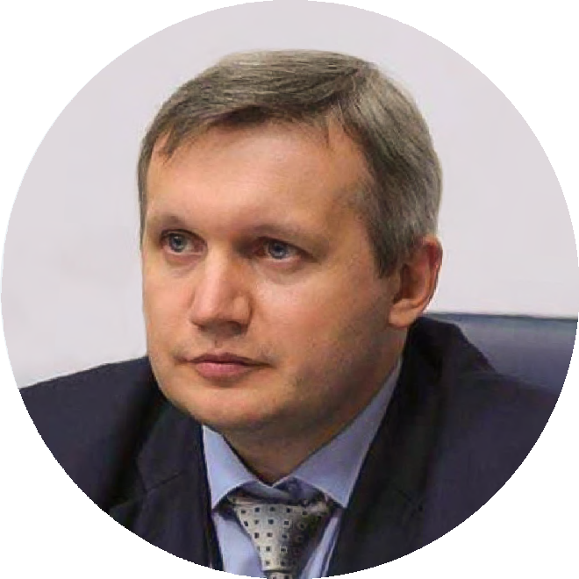

Контакты
От АО «ВНИИЖТ»
От GenerationS
(корпоративный акселератор РВК)
Петрова
Екатерина Сергеевна
Директор корпоративного акселератора
Кошелев
Роман Юрьевич
Руководитель Центра «Корпоративный акселератор стартап-проектов
ОАО «РЖД» АО «ВНИИЖТ»
Petrova.ES@rvc.ru
koshelev.roman@vniizht.ru

